Slide 1
Proyecto de Desarrollo de Aplicaciones Multiplataforma
Yago Villar Gurruchaga
Tutor:
Sergio Sánchez Crespo

Slide 2
Índice
Los dispositivos XBee.
  Descripción.
  Ventajas frente a otros dispositivos.
  Modos de comunicación.
  Versiones.
SpotGuard
  Descripción.
  Aplicaciones.
  Controlador para SpotGuard.
    Configuración de los dispositivos.
    Tramas
    Mejoras para la siguiente versión
Conclusión

Slide 3
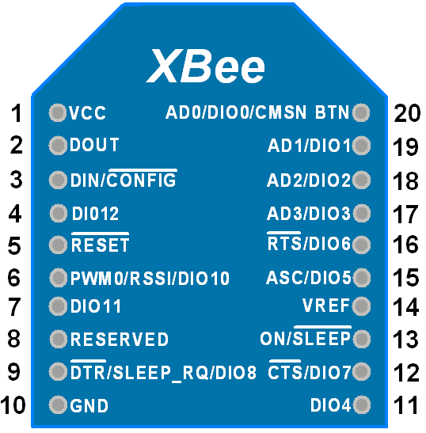
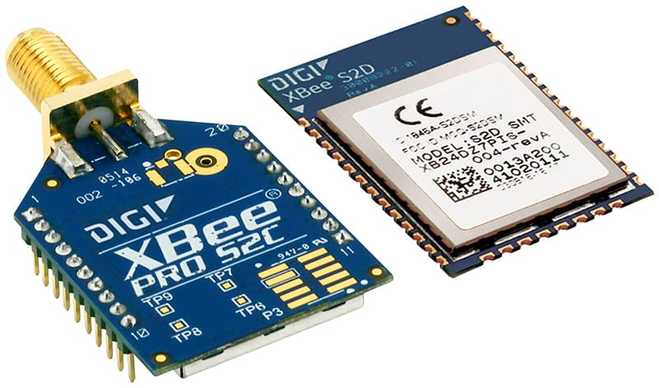
1. Los dispositivos Xbee.
1.1 Descripción.
Gama de dispositivos de radiofrecuencia de la Marca DIGI.
Enfocados a redes Point To Multipoint.
Emplean el protocolo ZigBee basado en IEEE 802.15.4.
Proporcionan 20 pines para la construcción de circuitos electrónicos.

Slide 4
1. Los dispositivos Xbee.
1.2 Ventajas frente a otros dispositivos.
Bajo consumo energético, <1uA – 45mA.
Permiten topologías maya.
Fácil integración en los sistemas objetivo.
Escalabilidad hasta 65535 dispositivos finales.
Capacidad de cifrado seguro de los datos con AES 128.

Slide 5
1. Los dispositivos Xbee.
1.3 Modos de comunicación.
Admiten 3 modos de comunicación, incompatibles entre si, a excepción del modo AT, que se da de manera independiente al resto.
Modo AT: Se activa al recibir la cadena hexadecimal “0x2B, 0x2B, 0x2B” y permite el envío de comandos de configuración.
Modo API: Se activa por configuración. Consiste en el envío de tramas compuestas las cuales permiten el direccionamiento entre dispositivos y el envío de paquetes de datos en Base64. Es el modo de comunicación que más funcionalidades permite, se emplea en sistemas que requieran de direccionamiento de paquetes y tiempos de respuesta bajos.
Modo transparente: Se activa por configuración. Consiste en la propagación de los datos que envía el coordinador a todos los dispositivos de la red. En este modo todos los dispositivos finales comparten el mismo identificador de dispositivo. Los datos que le llegan al coordinador son replicados hacia toda la red.

Slide 6
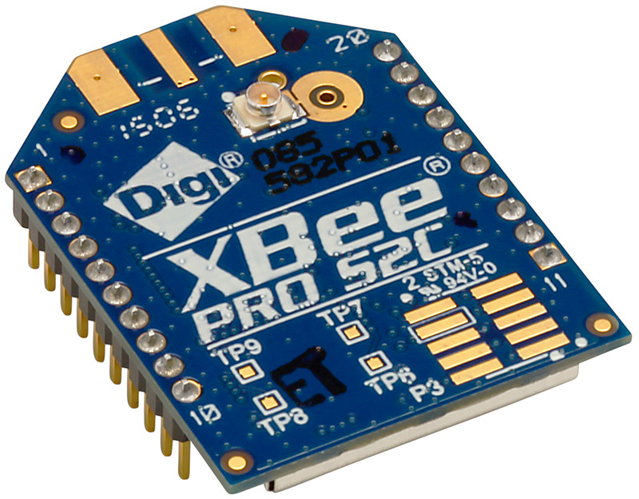
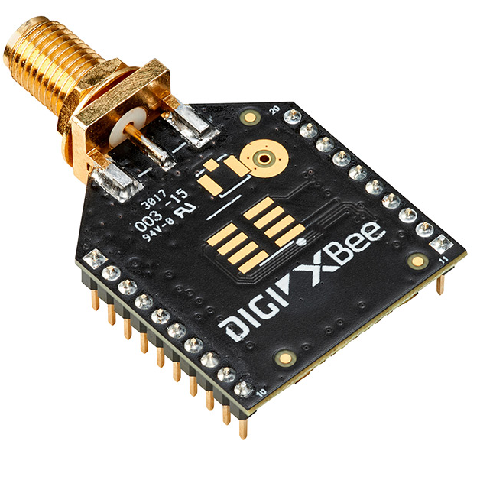
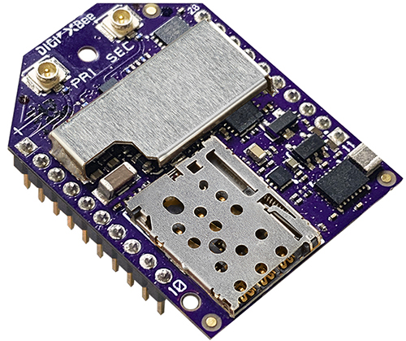
1. Los dispositivos Xbee.
1.4 Versiones.
La compañía DIGI ofrece una gran variedad de dispositivos y versiones de los mismos. Los más modernos y relevantes para el proyecto:
Xbee Serie 2:
  Memoria: 2KB RAM.
  Rango: Max 1200m.
  Consumo: <1uA – 45mA.
Xbee Serie 3:
  Memoria: 128KB RAM.
  Rango: Max 3200m.
  Consumo: 2uA – 135mA.
  Compatible con Bluetooth y Wi-Fi.
  Versión LTE que permite el acople de una tarjeta SIM

Slide 7

2. SpotGuard.
2.1 Descripción.
Surge de la idea de simplificar y automatizar la interacción y configuración con los dispositivos Xbee sin necesidad de un controlador electrónico intermedio.
Es por lo tanto un sistema base para la interacción con dispositivos XBee a través de programas escritos en C#. El cual se centra en:
Sencillez.
Escalabilidad.
Función didáctica.

Slide 8
2. SpotGuard.
2.2 Aplicaciones.
SpotGuard está enfocado al desarrollo de aplicaciones IoT que se apollan sobre los dispositivos Xbee. Algunos ejemplos de aplicación práctica:
Control de la climatización y optimización energética de interiores.
Realización de espectáculos audiovisuales.
Comunicación P2P entre dispositivos electrónicos de cualquier índole.
Control remoto de aeronaves y vehículos de radiocontrol.
Sistemas de iluminación vehicular

Slide 9
2. SpotGuard.
2.3 Controlador para SpotGuard.
SpotGuard Controller v1.0 es un programa realizado en C# que emplea la clase XBeeSerialController.
La clase XBeeSerialController proporciona una simplificación a la hora de la conexión y comunicación E/S con los XBee.
Emplea un formulario de Windows con los controles necesarios para interactuar con una red de 3 dispositivos.
Requiere de una configuración física específica para su funcionamiento.

Slide 10
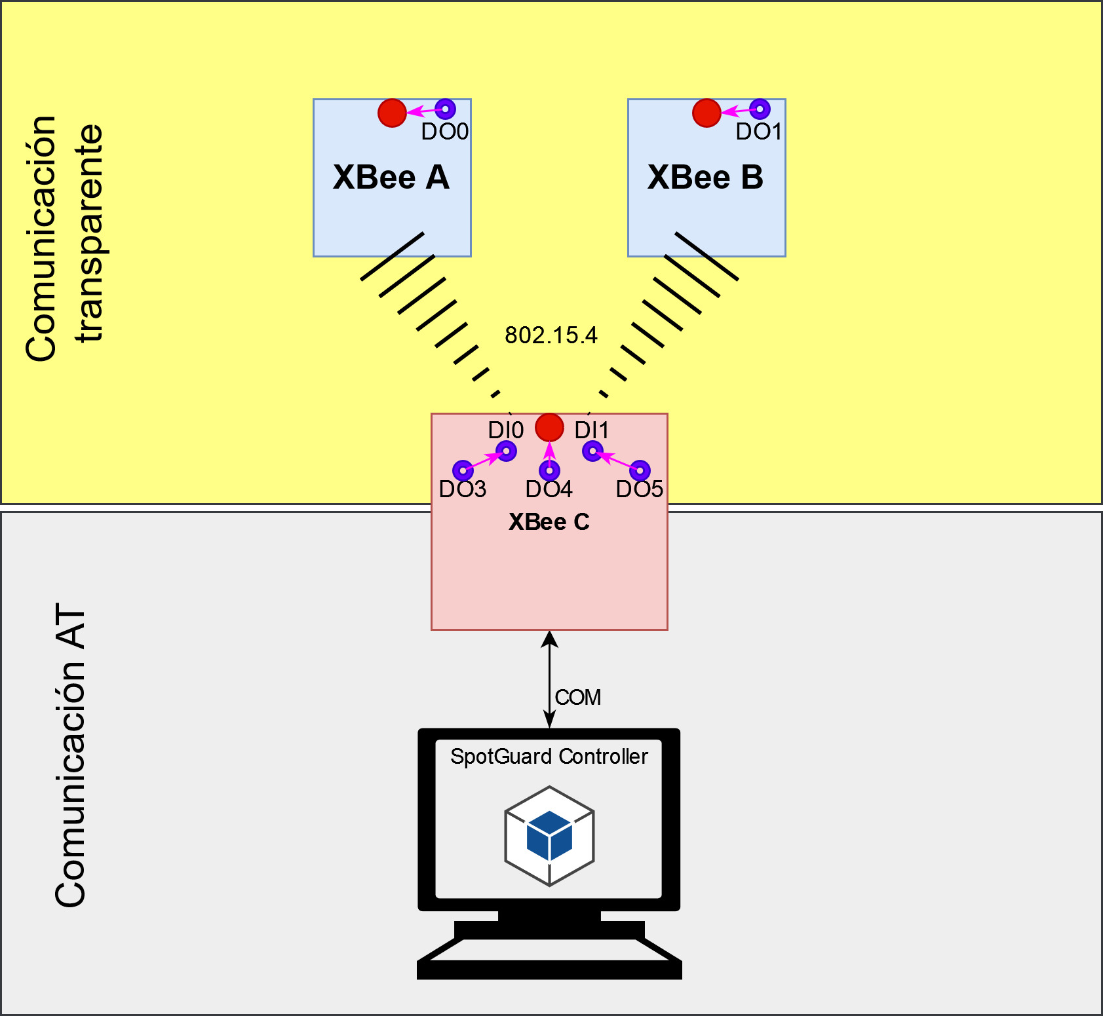
2. SpotGuard.
2.3 Controlador para SpotGuard.
2.3.1 Configuración de los dispositivos.
Conjunto del sistema:

Slide 11
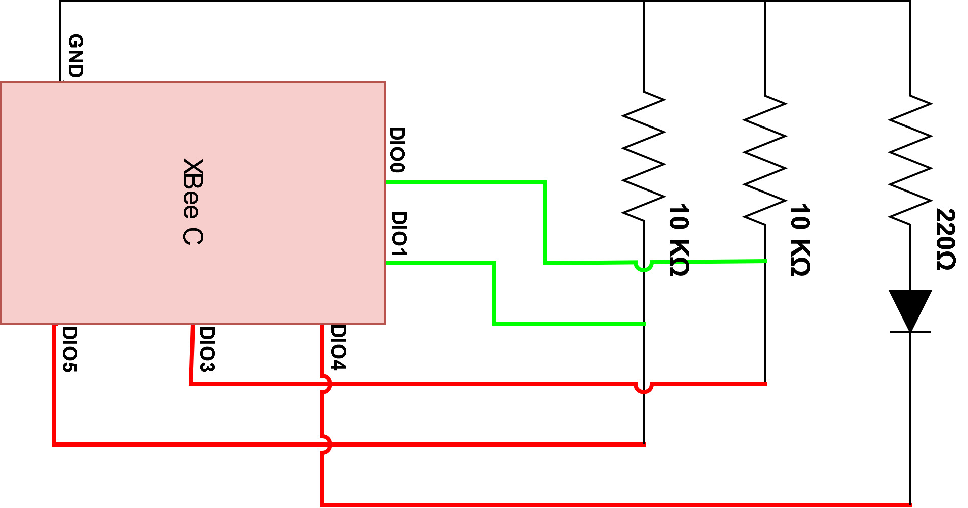
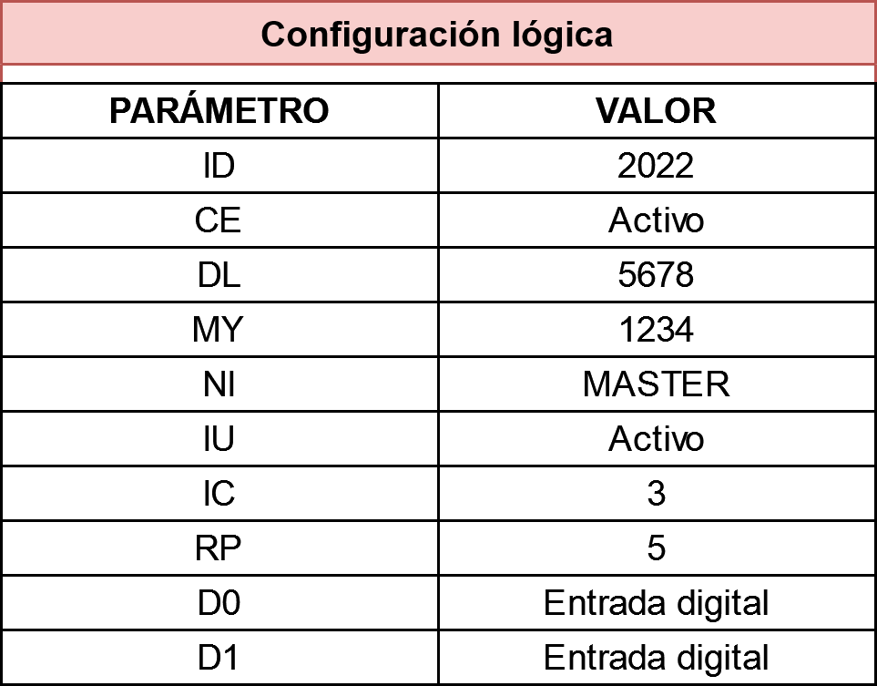
2. SpotGuard.
2.3 Controlador para SpotGuard.
2.3.1 Configuración de los dispositivos.
Dispositivo coordinador “C”:

Slide 12
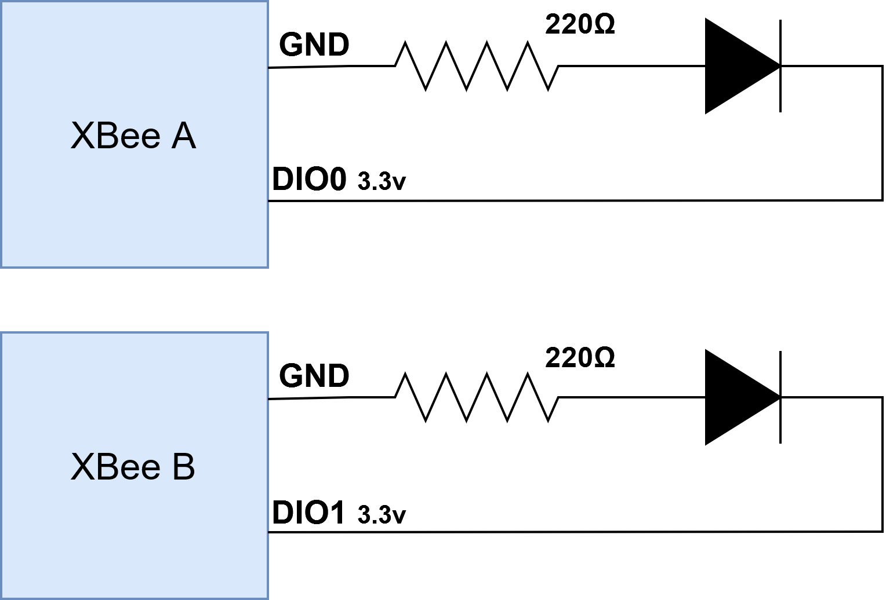
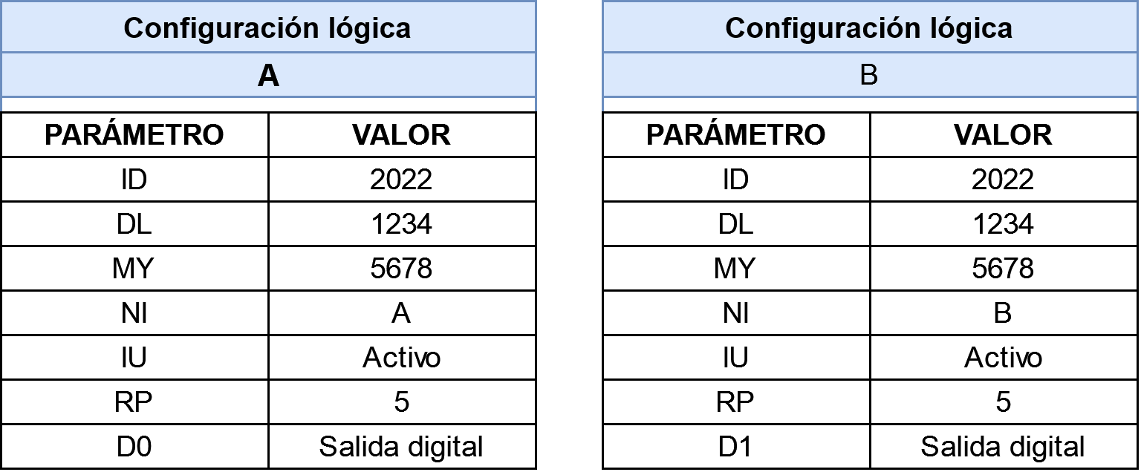
2. SpotGuard.
2.3 Controlador para SpotGuard.
2.3.1 Configuración de los dispositivos.
Dispositivos finales “A” y “B”:

Slide 13
2. SpotGuard.
2.4 Tramas.
En modo transparente, los dispositivos finales reciben tramas de 14Bytes para compartir el estado de las estradas y salidas en cada momento. Esta trama de ejemplo contiene la siguiente información:
7E 00 0A | 83 | 12 34 | 2D | 00 01 | 00 3B 00 3B | B6
Cadena de inicio | Tipo de trama | Dirección de origen (Low) | Calidad de la señal | Reservado | Máscara que representa el estado de los pines | Check sum/final de la trama

Slide 14
2. SpotGuard.
2.5 Mejoras en la siguiente versión.
Construcción y envío de tramas API de mayor complejidad.
Compatibilidad con sensores y datos de entrada.
Panel de configuración inicial para dispositivos Xbee.
Indicador de actividad sobre los diodos de control.
Selector de puertos.
Exportación e importación de archivos de configuración.

Slide 15
3. Conclusión.
SpotGuard plantea una muy buena base para la realización proyectos relacionados con la domótica y el Internet de las Cosas. Simplifica interacciones más propias del mundo de la electrónica y los microcontroladores en funciones comprensibles por el desarrollador de software. Acerca la posibilidad de explotar las ventajas de estos dispositivos a personas en proceso formativo para con la tecnología.

Slide 16
Fin de la presentación

